Slide 1
Clean architecture
Cursant: cruciat Corneliu constantin

Slide 2
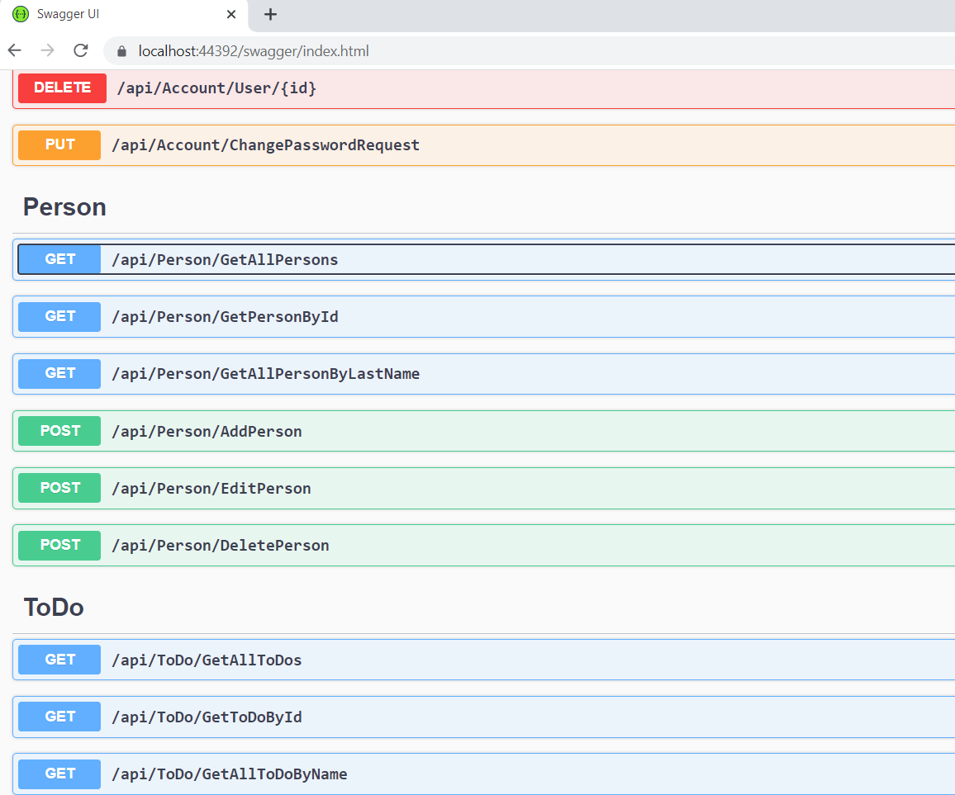
TEMa REALIZATA
Servicii
entitate Persoana
Operatii :
CRUD
Returnare lista persoane
Cautare persoana dupa Id
Cautare persoana(e) dupa Nume

Slide 3
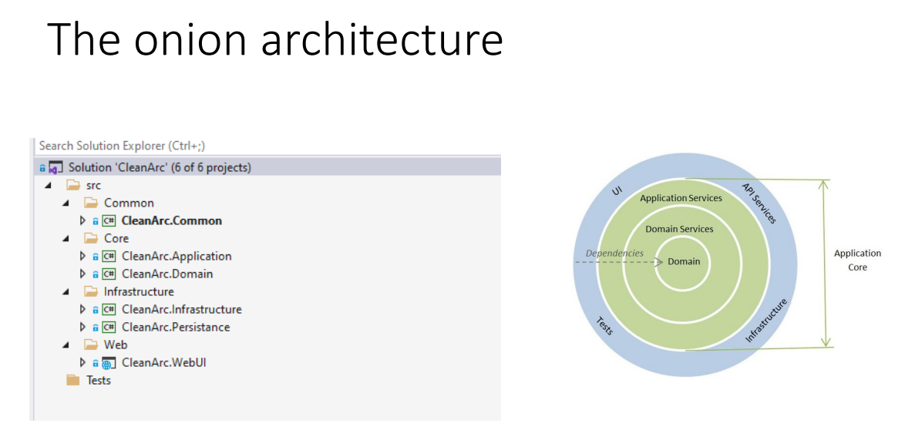
The onion architecture
Dezvoltarea s-a bazat pe arhitectura multilayer

Slide 4
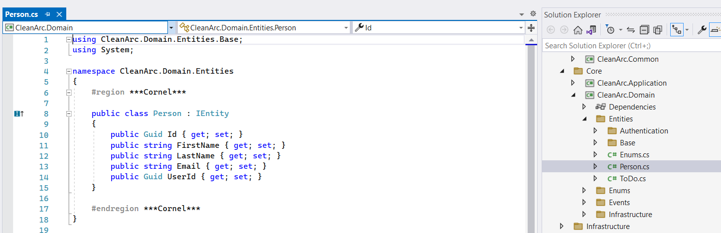
Application core
Domain

Slide 5
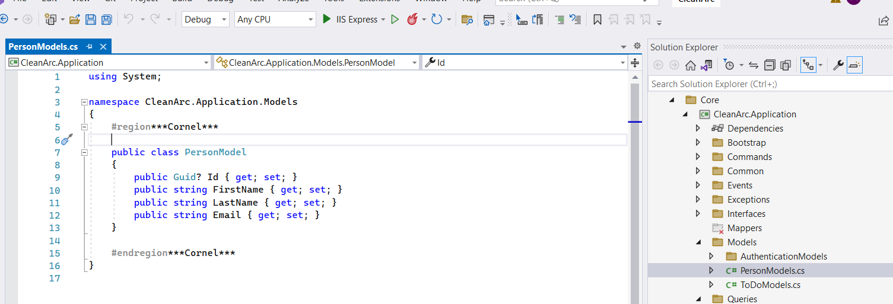
Application core
Application model

Slide 6
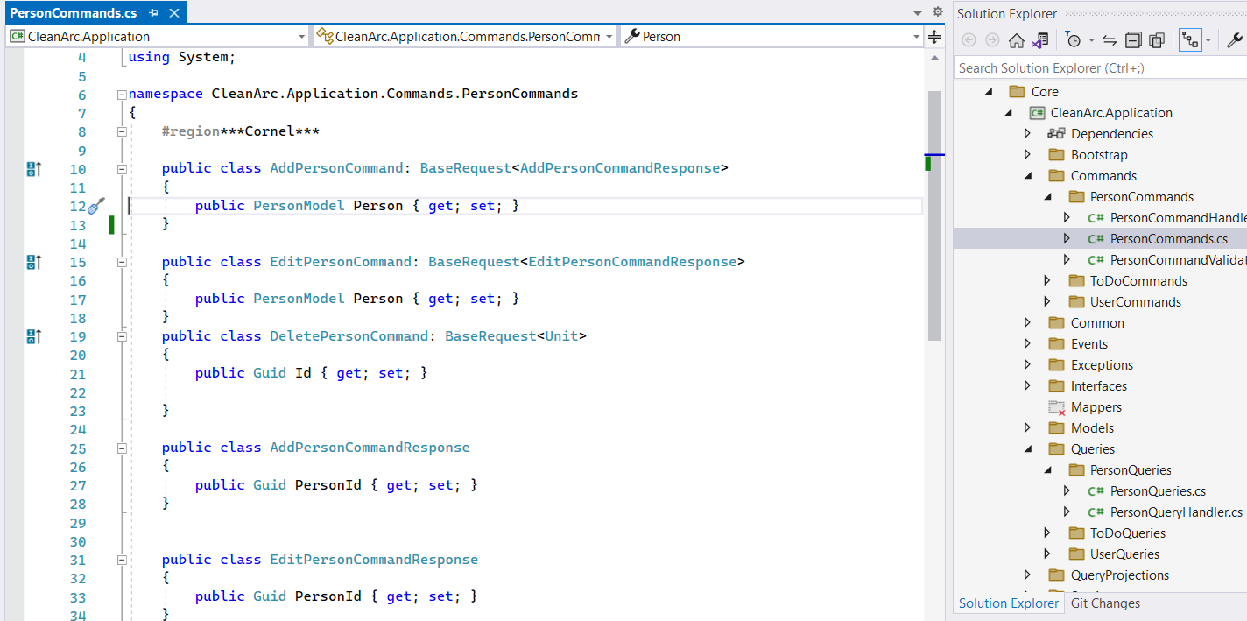
Application core
Application Commands (CRUD)

Slide 7
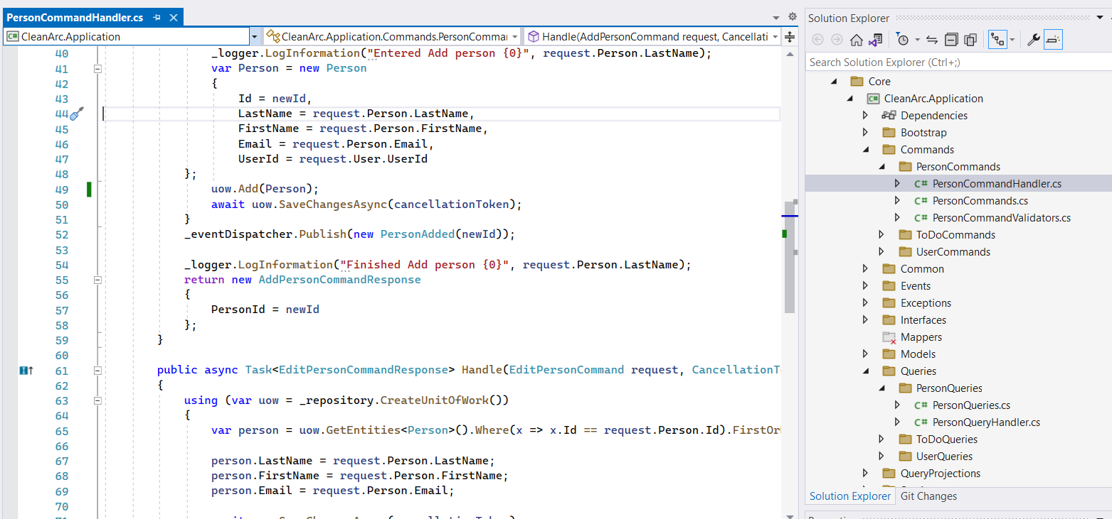
Application core
Application Commands Handler (CRUD)

Slide 8
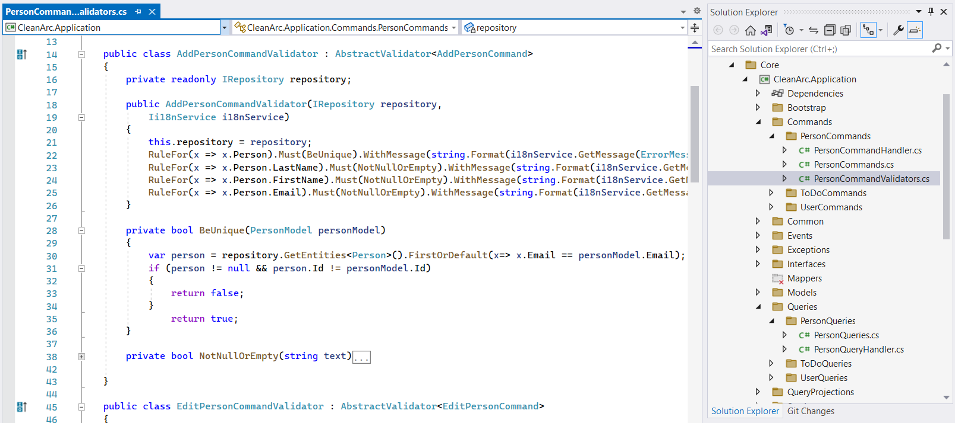
Application core
Application Commands Validator (CRUD)

Slide 9
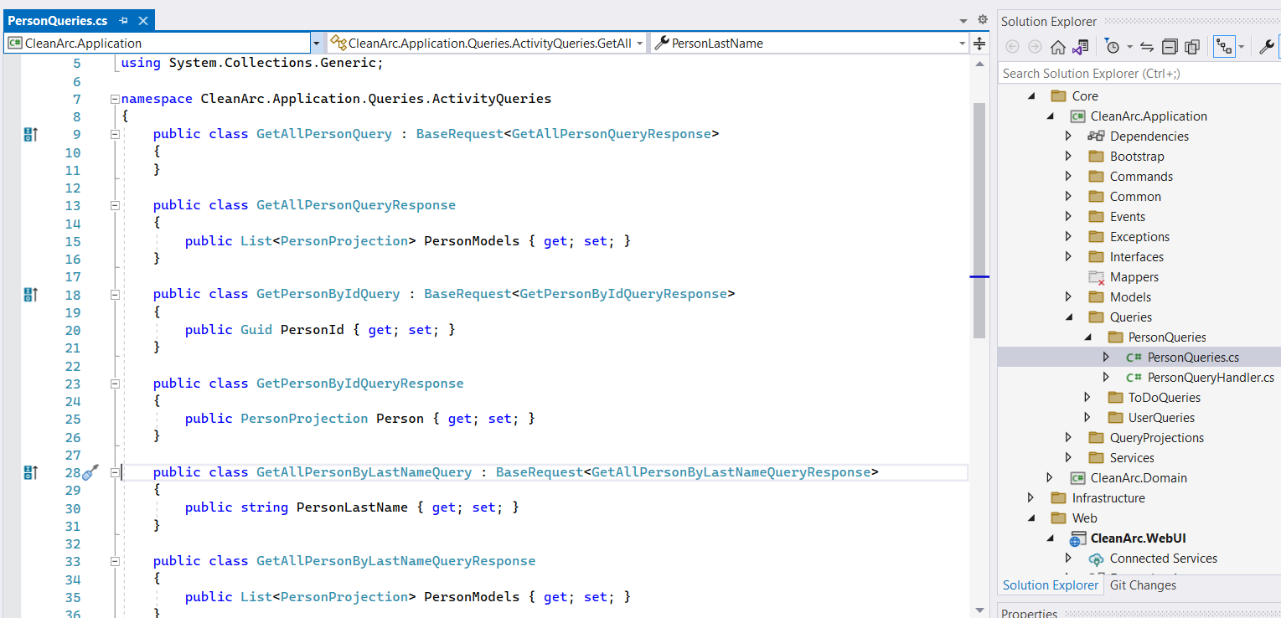
Application core
Application Queries

Slide 10
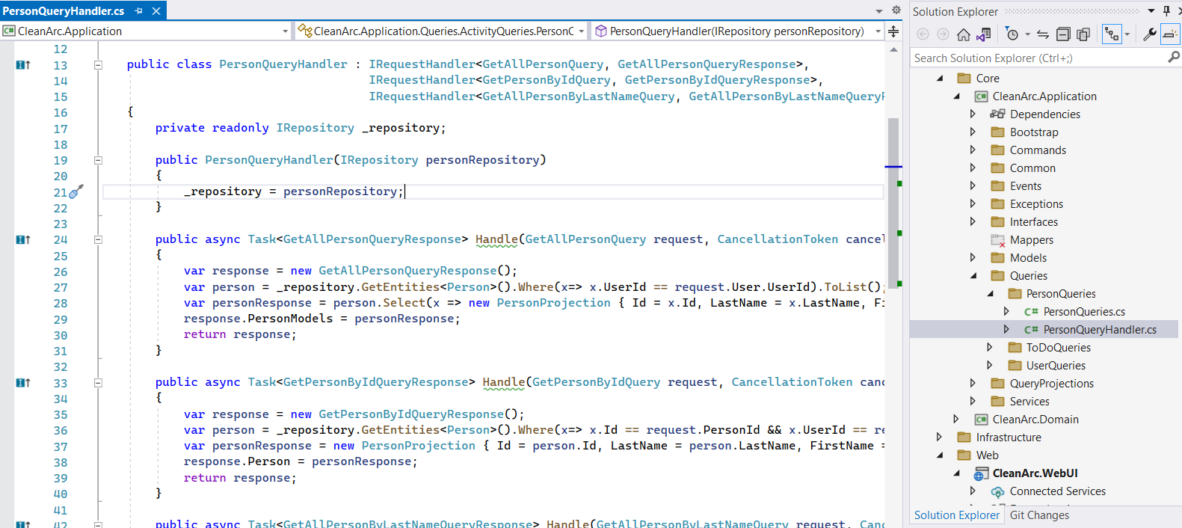
Application core
Application Query Handler

Slide 11
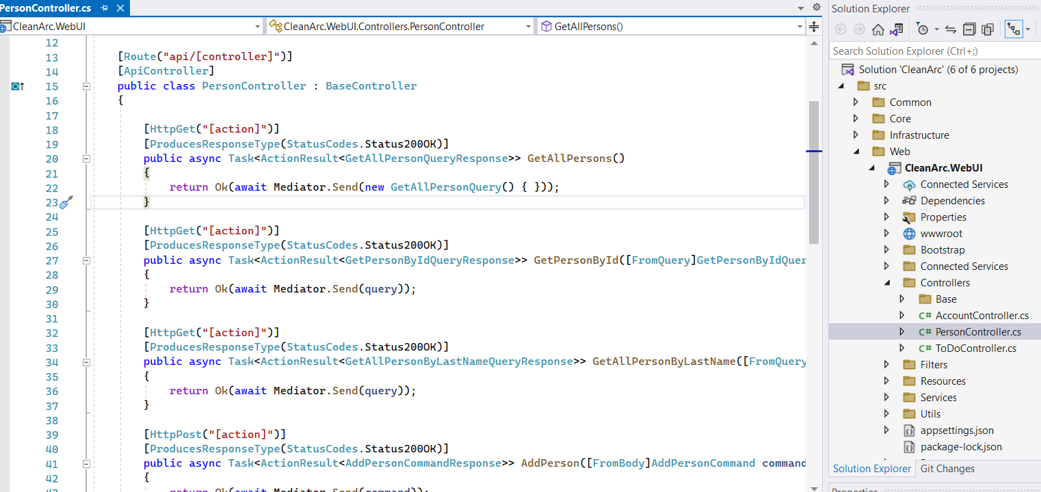
Application UI
Controllers

Slide 12
Avantajele utilizarii
Creste claritatea codului
Creste reutilizarea codului
O testare mai usoara
Evolutie rapida a proiectului
Lucrul in paralel a mai multor echipe, pe layere diferite

